Slide 1
GVHD: TS. Hoàng Xuân Tùng SV: Lò Văn Kiên Khoa: Công nghệ thông tin Lớp: K58CD
ĐẠI HỌC QUỐC GIA HÀ NỘI TRƯỜNG ĐẠI HỌC CÔNG NGHỆ
KHÓA LUẬN TỐT NGHIỆP
Đề tài:
“THIẾT KẾ VÀ XÂY DỰNG GIẢI PHÁP HỖ TRỢ BIÊN TẬP VÀ HỌC TRỰC TUYẾN CÁC BÀI GIẢNG MULTIMEDIA DỰA TRÊN CÔNG NGHỆ WEBRTC”
Hà Nội 2017

Slide 2
TÍNH CẦN THIẾT CỦA ĐỀ TÀI
Giúp cải thiện việc dạy và học qua video elearning đơn giản hơn.
Xây dựng công cụ có thể áp dụng vào mọi hệ thống elearning.
Giảm thiểu chi phí cho các tổ chức, doanh nghiệp học trực tuyến.

Slide 3
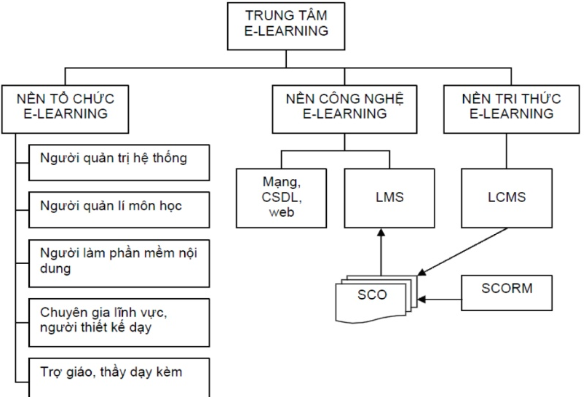
ĐỐI TƯỢNG NGHIÊN CỨU
Thành phần mô hình học trực tuyến hiện nay

Slide 4
Nền tri thức elearning là quan trọng nhất.
Các loại tri thức elearning:
Text (sách,báo, bài giảng word)
Âm thanh (các file mp3)
Hình ảnh (video bài giảng, video màn hình thao tác…).
Hiện trạng bài giảng video hiện nay:
Các mô hình trực tuyến hàng đầu hiện tại đều sử dụng bài giảng video: udemy,courser…
Việc tiếp nhận tri thức qua bài giảng video có tác dụng nhanh và dễ hiểu hơn.
Việc soạn thảo video bài giảng video hiện này phải dùng các công cụ thứ ba và tương đối khó dùng.
Lưu trữ bài giảng trên mây qua quá nhiều bước và phức tạp.

Slide 5
Mục tiêu
Giúp đơn giản hóa việc soạn thảo bài giảng video ngay trên chính các trang web học trực tuyến.
Không cần cài phần mềm bên ngoài
Lưu trữ dễ dàng trên máy hoặc trên mây.
Chất lượng bài giảng đạt yêu cầu cho các trang web học trực tuyến.

Slide 6
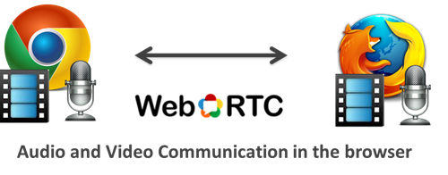
CÁC CÔNG NGHỆ NGHIÊN CỨU VÀ SỬ DỤNG
WebRTC
WebRTC (Web Real-Time Communication) là một web API được phát triển bởi World Wide Web Consortium (W3C), khả năng hỗ trợ trình duyệt (browser) giao tiếp với nhau thông qua VideoCall, VoiceCall hay transfer data "Peer-to-Peer" (P2P) mà không cần browser phải cài thêm plugins hay phần mềm hỗ trợ nào từ bên ngoài.

Slide 7
WebRTC hỗ trợ các trình duyệt google chrome , firefox, opera
Để sử dụng các hàm lập trình WebRTC, các lập trình viên có thể dùng rất nhiều ngôn ngữ như javascript, android,ios…
Sử dụng để truyền dữ liệu audio,video, file transfer peer to peer từ trình duyệt này đến trình duyệt khác.
Sử dụng để yêu cầu truy cập vào camera và microphone của máy tính.

Slide 8
2. Web APIs (MDN)
Là một tập hợp các API giúp cho các ứng dụng web có thể truy cập các thiết bị phần cứng hoặc các dữ liệu được lưu trữ trên thiết bị.
Được phát triển bởi Moliza Developer Network.
Sử dụng MediaDevice.getuserMedia là một API của nó giúp cho việc truy cập vào phần cứng của thiết bị Media( ở đây là camera và microphone).
Sử dụng MediaRecorder là một API cung cấp cho việc ghi lại các file stream lấy được từ camera và microphone.

Slide 9
3. NodeJS
Một nền tảng Server side được xây dựng dựa trên Javascript Engine
NodeJs là một mã nguồn mở, đa nền tảng cho phát triển các ứng dụng phía Server và các ứng dụng liên quan đến mạng. Ứng dụng Node.js được viết bằng Javascript và có thể chạy trong môi trường Node.js trên hệ điều hành Window, Linux...
HTTPS là viết tắt của “Hypertext Transfer Protocol Secure”, Nó là một sự kết hợp giữa giao thức HTTP và giao thức bảo mật SSL hay TLS cho phép trao đổi thông tin một cách bảo mật trên Internet

Slide 10
4. Google Drive API
Google Drive là dịch vụ lưu trữ và đồng bộ hóa tập tin được tạo bởi Google. Nó cho phép người dùng có thể lưu trữ tập tin trên đám mây, chia sẻ tập tin, và chỉnh sửa tài liệu, văn bản, bảng tính, và bài thuyết trình với cộng tác viên.
Các API cho phép giao tiếp trực tiếp với dữ liệu google drive trên mây: tạo, sửa, xóa…
Sử dụng để lưu trữ video bài giảng miễn phí.

Slide 11
XÂY DỰNG ỨNG DỤNG
1. CHức năng
Ghi hình video màn hình máy tính
Ghi hình video màn hình máy tính + camera
Tải xuống video đã ghi hình
Upload video đã ghi hình lên google drive
Xem lại các video đã upload.

Slide 12
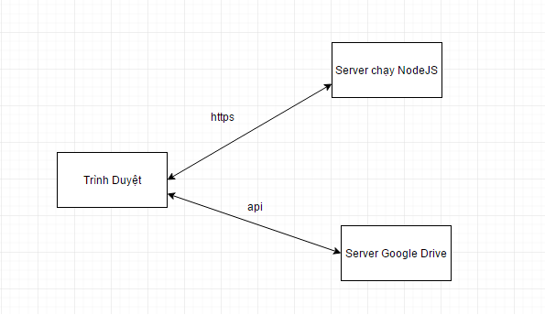
2. Kiến trúc ứng dụng
Trình duyệt sẽ sử dụng các API của WebRTC và WebAPI (MDN) để lấy dữ liều camera,
màn hình và microphone của máy tính

Slide 13
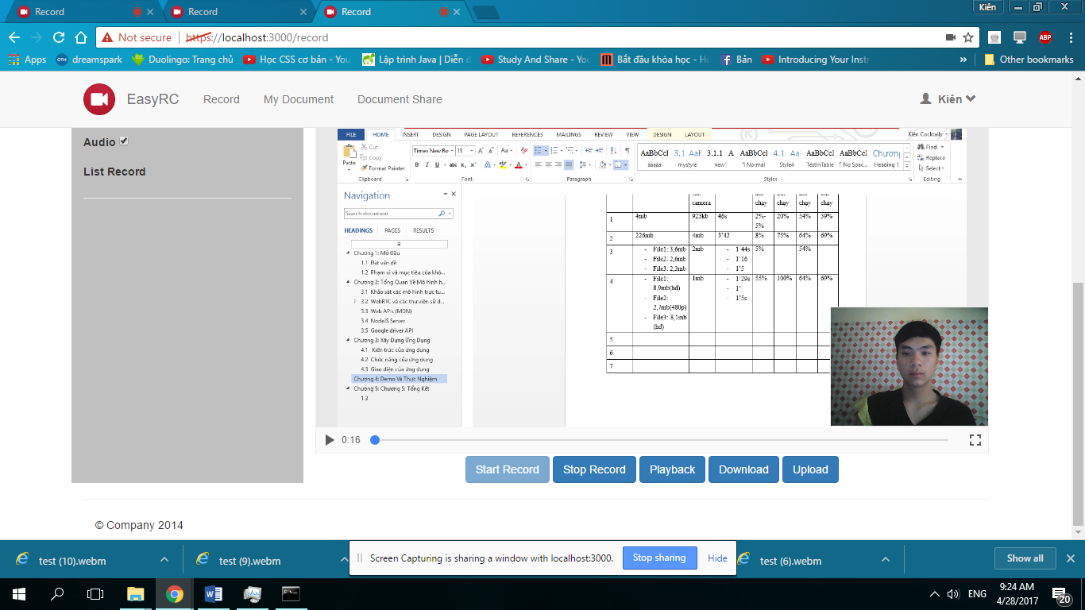
3. Chi tiết chức năng
Chức năng ghi hình:
Start record
Stop record
Playback
Download
Upload

Slide 14
Yêu cầu sử dụng chrome plugin của webrtc: screen capturing
Đối với ghi màn hình sử dụng api getScreenId của webrtc để lấy id screen từ plugin trên.
Nếu sử dụng webcam thì sẽ dùng api getUserMedia để yêu cầu truy cập với máy tính.
Sử dụng api MediaRecorder để lưu các stream lấy được thành các Blod data.
Ghép các blod data thành các file hoàn chỉnh

Slide 15
Chức năng lưu trữ:
Lưu trữ offline: tải trực tiếp xuống máy
Lưu trữ online: upload lên google drive
Chức năng xem lại:
Xem trực tiếp trên máy: Xem lại sau khi bấm nút dừng ghi hình
Xem bằng link online: Xem sau khi upload lên google drive có thể vào trang MyRecord để xem.

Slide 16
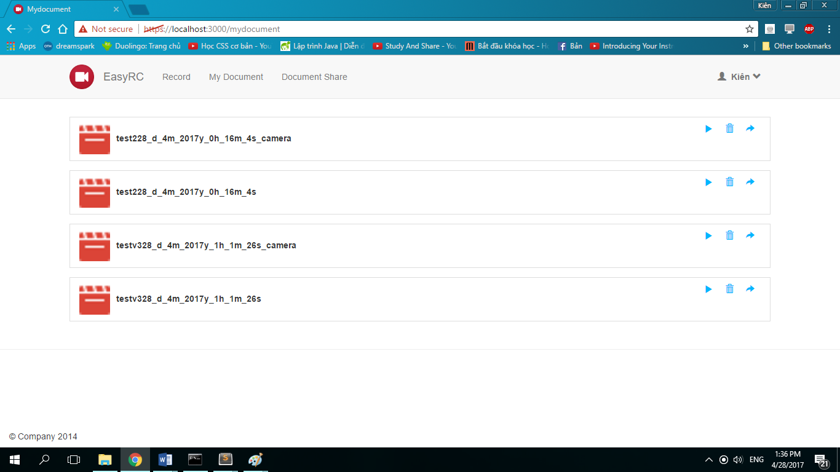
Các chức năng sau khi
Upload google drive:
Xem lại video
Xóa video
Chia sẻ video

Slide 17
TRIỂN KHAI ỨNG DỤNG
Bước 1: Đẩy source code lên server và cấu hình chạy ở cổng 3000
Bước 2: Vào trình duyệt và gõ đường link: https://localhost:3000
Bước 3: Cài đặt plugin Screen Capturing
Bước 4: Sử dụng ứng dụng (đăng nhập google drive)

Slide 18
TÍCH HỢP VÀO CÁC HỆ THỐNG ELEARNING
Cách 1: Sử dụng iframe để dẫn tới trang web
Cách 2: Đóng gói thành thư viện để các trang web elearning xây dựng phần mở rộng có thể gọi các hàm của thư viện.
Cách 3: Sử dụng trực tiếp các API theo hướng dẫn của khóa luận.

Slide 19
KẾT QUẢ
Xây dựng một ứng dụng web có thể tương tác trực tiếp với các thiết bị đầu vào là camera và microphone để lấy dữ liệu media
Ứng dụng có thể ghi lại các thao tác trên màn hình máy tính.
Ghi được nhiều luồng video cùng một lúc
Việc ghi hình thao tác rất đơn giản
Có thể tải video đã ghi được về máy hoặc upload lên drive nhanh chóng.

Slide 20
KẾT LUẬN
Với sự phát triển của WebRTC và các WebAPI thì trình duyệt đang dần có thể làm mọi thứ mà trước đây chỉ có desktop app có thể làm. Điều đó có nghĩa là mọi thứ đều có thể làm online, học onlie, chia sẻ online. Đặc biệt việc tạo và chia sẻ các tài liệu media sẽ càng dễ dàng hơn qua các hệ thống học elearning có tích hợp các công nghệ trên.

Slide 21
ĐỀ NGHỊ
Trong quá trình tìm hiểu đề tài, em có một số hướng phát triển thêm như sau:
Thêm các chức năng cho phép chỉnh sửa video trực tiếp trên trình duyệt như : cắt video, nối video, thêm hiệu ứng cho video sinh động….
Ghép 2 video camera và screen và xuất ra thành một file
Tìm cách nén và giảm dung lượng file đầu ra mà không làm giảm quá nhiều chất lượng video.
Xây dựng thành một thư viện hoàn chỉnh có thể tích hợp thằng vào các trang web cần sử dụng tới record video.

Slide 22
EM XIN CHÂN THÀNH CẢM ƠN THẦY CÔ VÀ CÁC BẠN ĐÃ LẮNG NGHE

